Slide 1
BÁO CÁO
XỬ LÍ ẢNH-INT13146
SUDOKU SOLVER

Slide 2
THÀNH VIÊN NHÓM
Họ tên | MSSV
Nguyễn Phúc Luân | N20DCCN036
Đặng Thành Tân | N20DCCN062
Phạm Đức Thắng | N20DCCN073

Slide 3
NỘI DUNG CHÍNH
01
02
03
04
Giới thiệu chung
Thiết kế, phát triển, triển khai
Demo
Kết luận

Slide 4
01
GIỚI THIỆU CHUNG

Slide 5
Sudoku puzzles là một loại trò chơi câu đố logic tăng trí tuệ, game yêu cầu người giải đố tìm ra câu trả lời và đặt các con số tự nhiên (từ 1 đến 9) vào các ô vuông. Bảng giải đố là một hình vuông lưới 9x9 có các khối con 3x3. Ban đầu, một vài con số sẽ được điền vào các ô vuông. Để hoàn thành bảng giải đố, người chơi cần đặt các con số vào ô vuông sao cho mỗi cột, mỗi hàng và mỗi khối con đều chứa tất cả số từ 1 đến 9.

Slide 6
Câu đố Sudoku thường thấy trên báo và sách giải đố nhưng đôi khi giải pháp không có sẵn. Mặc dù có thể nhập thủ công các số đã cho vào một chương trình hoặc ứng dụng web để giải câu đố.Tuy nhiên, việc sử dụng sẽ nhanh hơn và thuận tiện hơn nhiều nếu sử dụng xử lý hình ảnh để tự động phát hiện và nhận dạng các giá trị trong câu đố. Ứng dụng này được thiết kế để yêu cầu sự tương tác tối thiểu từ người dùng: chỉ cần hướng máy ảnh vào câu đố hoặc đưa trực tiếp ảnh chứa câu đố vào ứng dụng thì các giá trị giải pháp tự động xuất hiện trong các ô trống.

Slide 7
MỤC TIÊU THIẾT KẾ
Giải các câu đố Sudoku chính xác và hiệu quả.
Đảm bảo đầu vào hợp lệ và loại bỏ các câu đố không hợp lệ hoặc không thể giải được.
Cung cấp giao diện người dùng trực quan và tương tác.
Tối ưu hóa thuật toán giải nhanh.
Xử lý các câu đố không hợp lệ hoặc không thể giải được bằng phản hồi thích hợp.
Hỗ trợ nhiều cấp độ khó cho các thử thách đa dạng.

Slide 8
02
TRIỂN KHAI

Slide 9
01
02
Sử dụng CNN để nhận biết chữ số
Xử lý ảnh đầu vào
03
Thuật toán giải Sudoku
04
Xử lí đầu ra

Slide 10
XỬ LÍ ẢNH ĐẦU VÀO
Ứng dụng được thiết kế với camera trực tiếp, có nghĩa là màn hình chính của ứng dụng sẽ là video nhận được từ camera. Khi người dùng di chuyển bảng câu đố Sudoku tới camera thì chương trình sẽ nhận biết bảng số và thực hiện quá trình xử lý ảnh để nhận biết các ô có chữ số, cũng như các ô trống để tìm lời giải.

Slide 11
THƯ VIỆN SỬ DỤNG
OpenCV: Sử dụng thư viện này để chuyển ảnh đầu vào thành màu xám, giảm nhiễu, áp dụng Threshold, tìm ra đường viền lớn nhất của Sudoku.
four_point_transform: Thư viện này dùng để đổi góc nhìn của vào, tức là khi người dùng đưa ảnh đầu vào bị lệch sang 1 góc nào đó, thì thư viện này sẽ chuyển về góc nhìn trực diện để thuận tiện trong việc xử lý cũng như hiển thị lời giải cho người dùng.
clear_border: Thư viện này dùng để xóa các đường viền của các ô con trong bảng Sudoku.

Slide 12
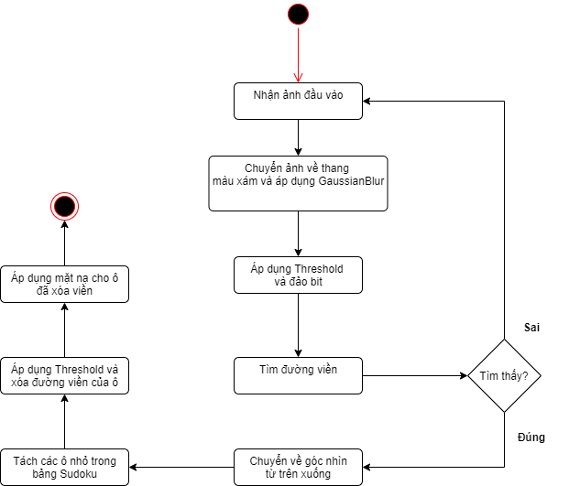

Slide 13
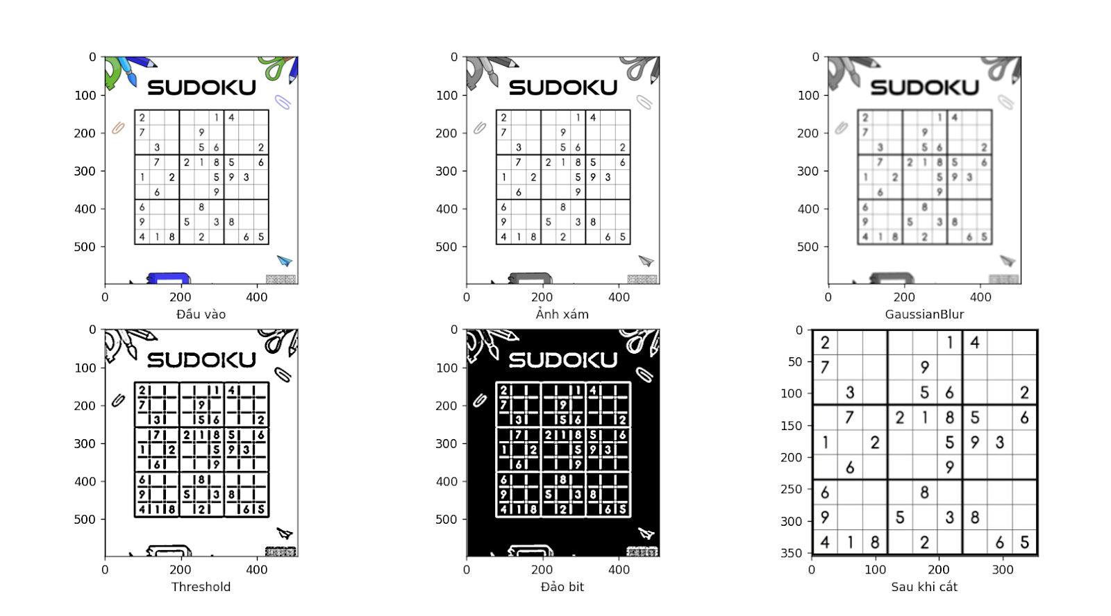

Slide 14
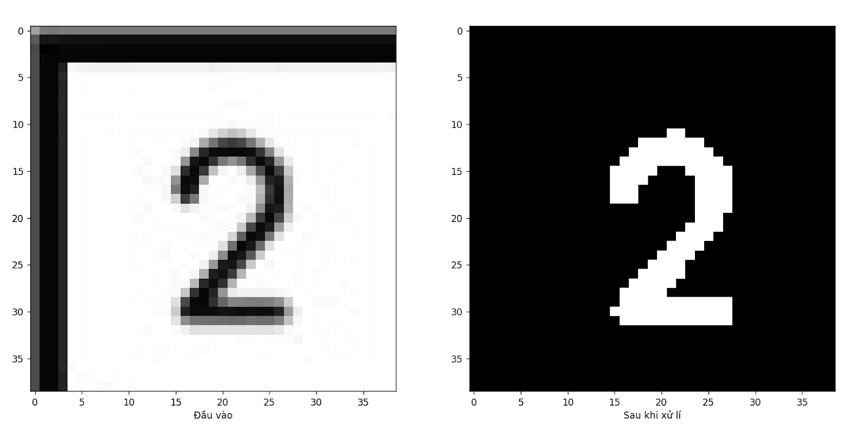
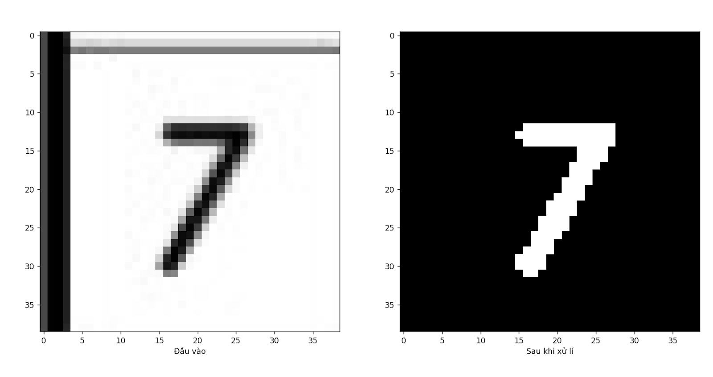

Slide 15
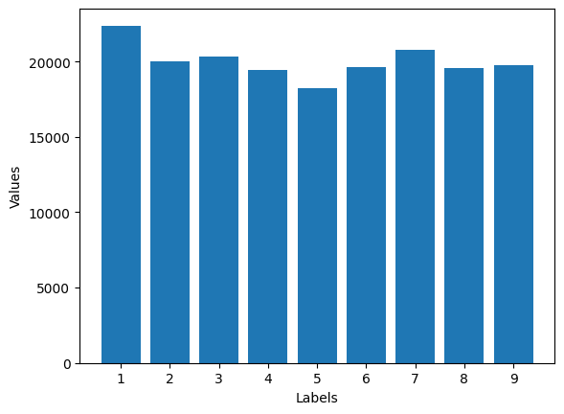
Xây dựng mô hình CNN
-Tập dữ liệu:
+ MNIST Dataset.
+ QMNIST Dataset.
+ Tập dữ liệu chữ số đánh máy.
=> Tổng số hình ảnh dùng để xây dựng mô hình là 180109.

Slide 16
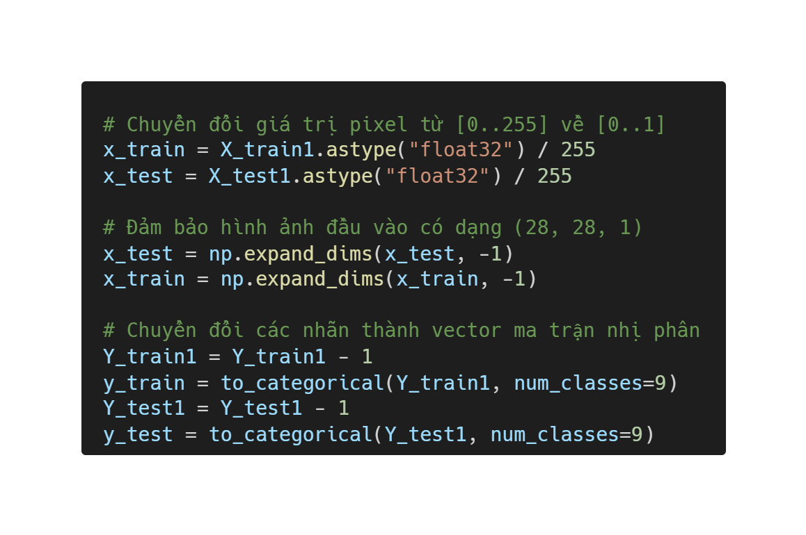
Xây dựng mô hình CNN
- Tiền xử lí dữ liệu.

Slide 17
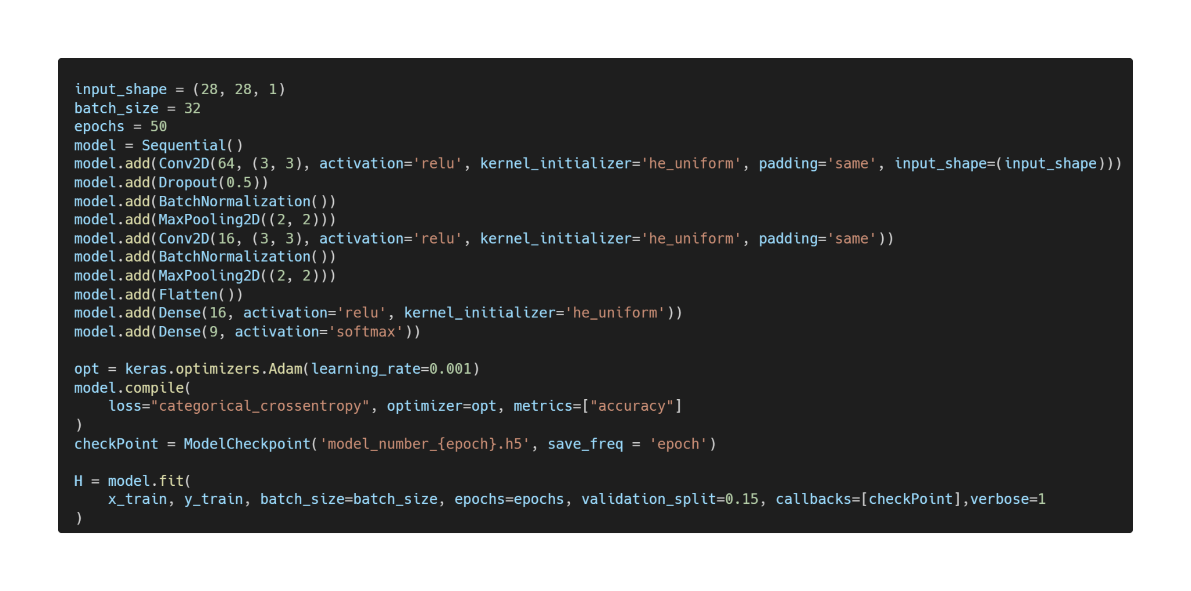
Xây dựng mô hình CNN
- Xậy dựng và huấn luyện mô hình.

Slide 18
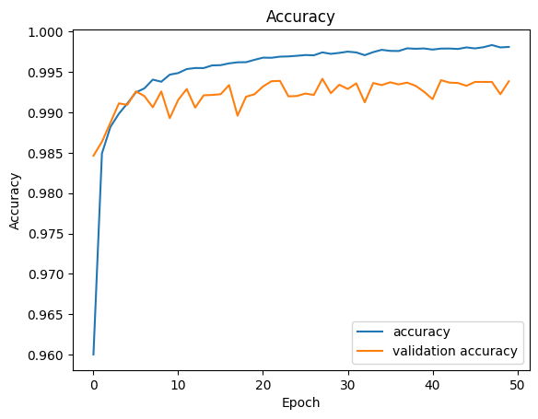
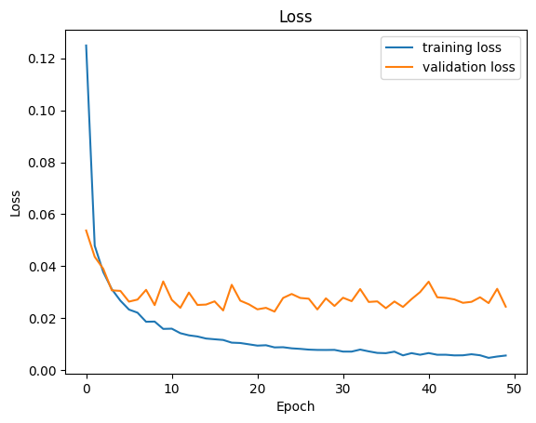
Xây dựng mô hình CNN
- Đánh giá mô hình.
Biểu đồ thể hiện độ chính xác(accuracy).
Biểu đồ thể hiện độ lệch(loss).

Slide 19
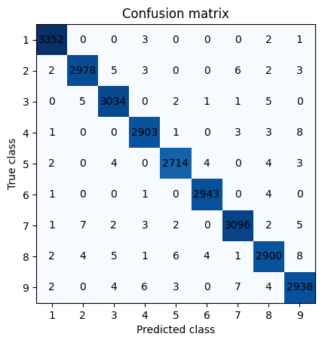

Xây dựng mô hình CNN
- Đánh giá mô hình.
Kết quả dự đoán trên tập dữ liệu test:
Ma trận thể hiện lỗi của mô hình.

Slide 20
THUẬT TOÁN GIẢI SUDOKU
Lớp Sudoku được thiết kế để giải quyết và giải đố trò chơi Sudoku thông qua một mô hình hướng đối tượng trong ngôn ngữ lập trình Python. Mô hình này sử dụng thuật toán quay lui để thử các giá trị và tìm ra giải pháp cho bảng Sudoku.

Slide 21
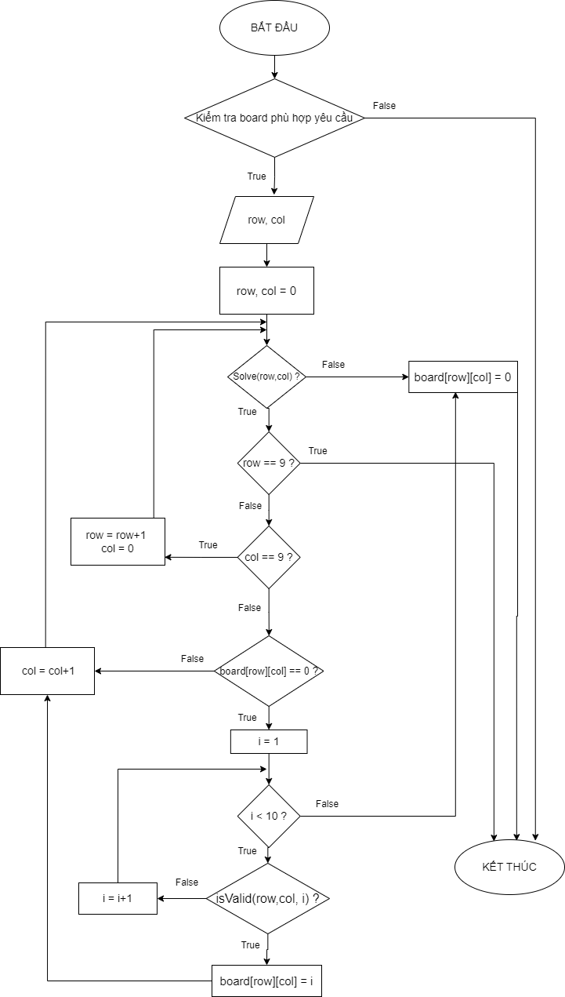

Slide 22
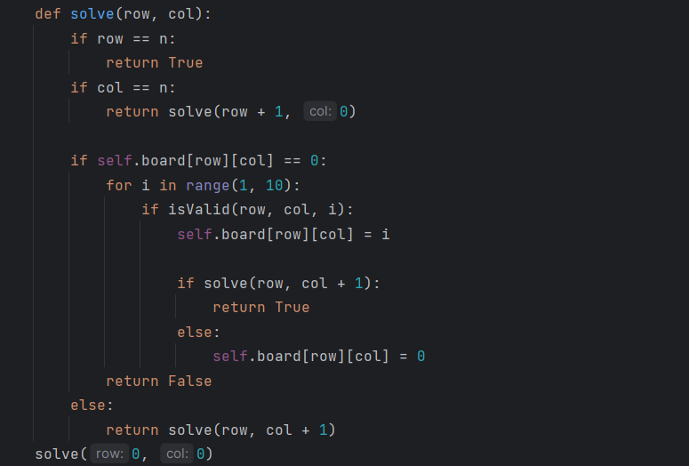
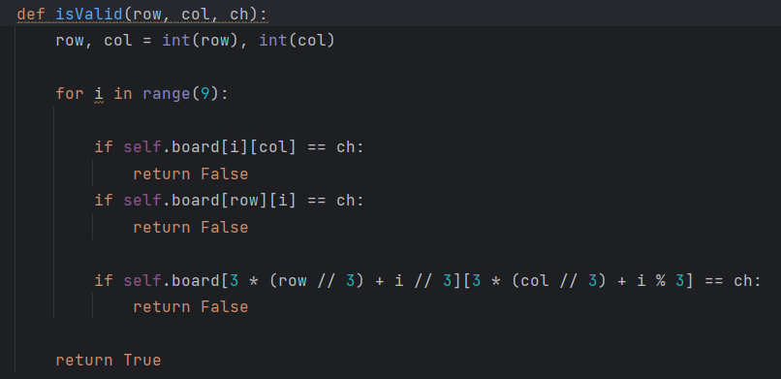
THUẬT TOÁN GIẢI SUDOKU
Hàm isValid : kiểm tra giá trị thỏa mãn điều kiện
Hàm solve : Giải câu đố Sudoku áp dụng thuật toán quay lui

Slide 23
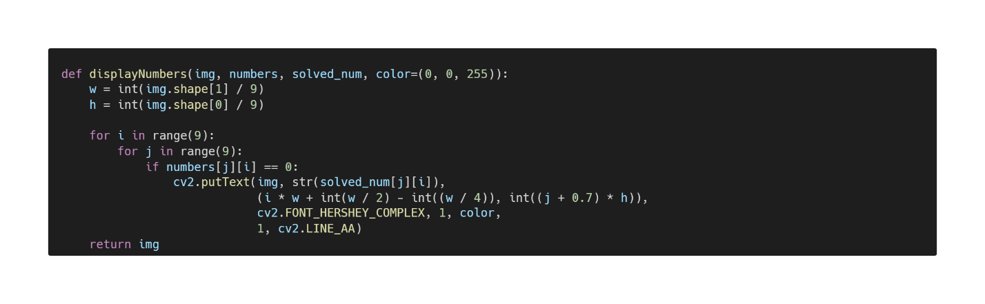
Xử lý đầu ra
- Hàm hiển thị kết quả trên hình ảnh.

Slide 24
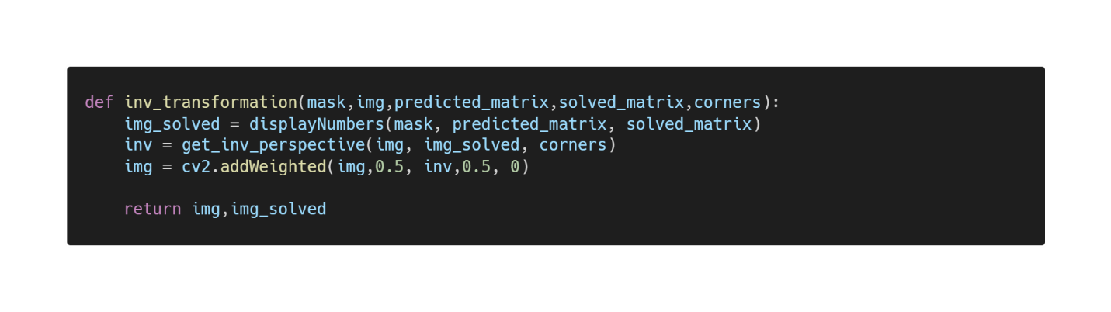
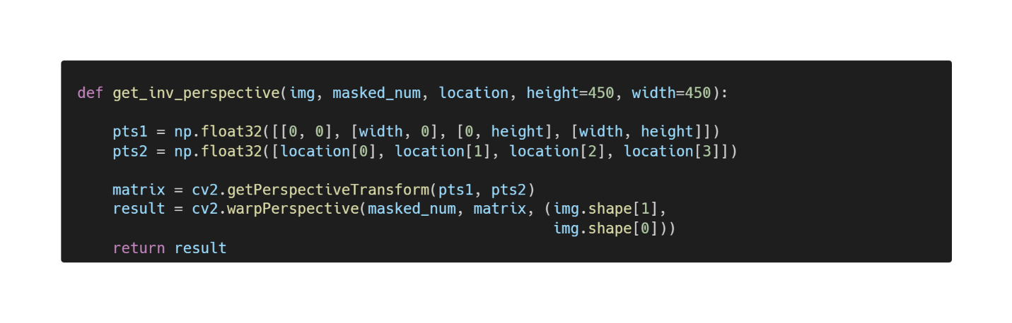
Xử lý đầu ra
-Các hàm xử lí chuyển đổi phối cảnh và hiển thị kết quả trên hình ảnh ban đầu.

Slide 25
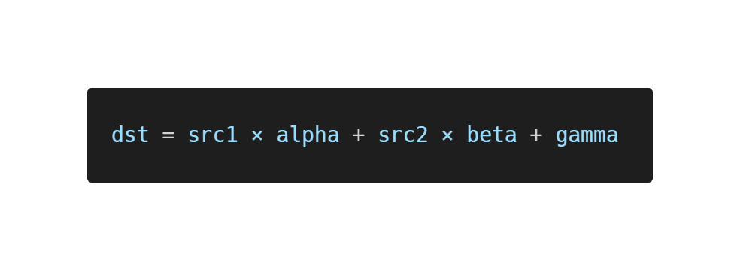
Xử lý đầu ra
- Hàm cv2.addWeighted() thực hiện phép cộng có trọng số giữa hai hình ảnh theo công thức:
- Trong đó:
+ src1: Hình ảnh đầu tiên (img).
+ alpha: Hệ số trọng số cho hình ảnh img.
+ src2: Hình ảnh thứ hai (inv).
+ beta: Hệ số trọng số cho hình ảnh inv.
+ gamma: Hệ số độ tự tin.

Slide 26
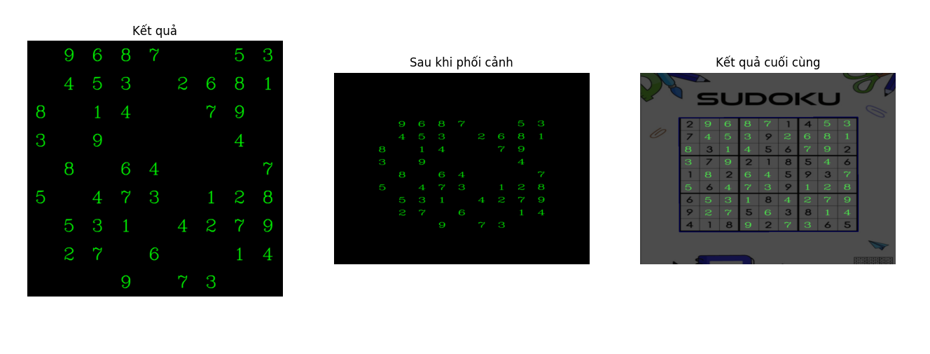
Xử lý đầu ra
- Kết quả:

Slide 27
Demo

Slide 28
Kết luận
- Trong quá trình thực hiện đồ án, nhóm đã thực hiện được :
+ Ứng dụng các kỹ thuật xử lí ảnh để trích xuất ô Sudoku, nhận diện các ô nhỏ và tải đề bài Sudoku vào trong chương trình.
+ Xây dựng được mô hình nhận diện chữ viết tay với độ chính xác cao.
+ Xây dựng thuật toán giải quyết các đề bài Sudoku.
+ Sử dụng các kỹ thuật xử lí ảnh để hiển thị kết quả cho người dùng.
+ Xây dựng được chương trình xử lí hình ảnh trực tiếp.
- Bên cạnh đó nhóm vẫn còn hạn chế chưa thực hiện được:
+ Chương trình xử lí hình ảnh trực tiếp chưa được tối ưu, mang đến cảm giác gián đoạn cho người dùng.
+ Mô hình dự đoán vẫn còn sai số dẫn đến chương trình hoạt động không chính xác.

Slide 29
Cảm ơn !

